Slide 1

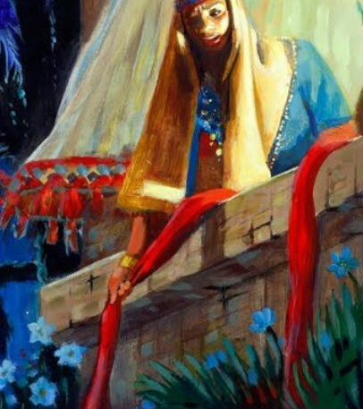
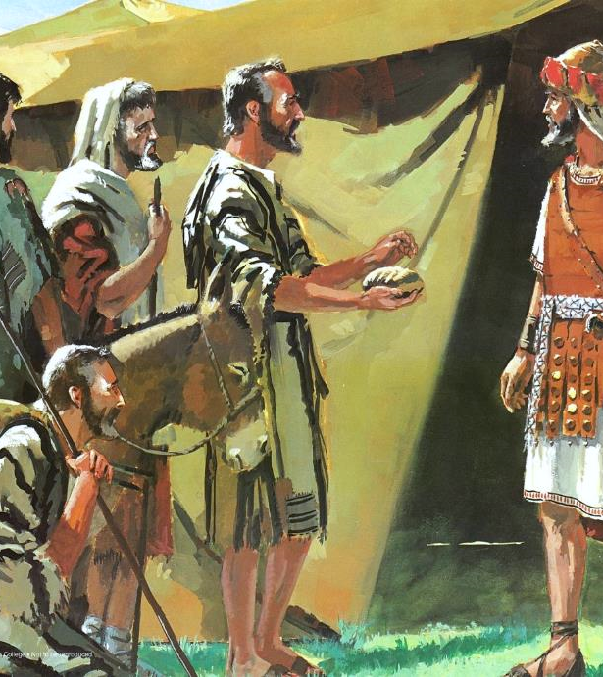
ÜBERRASCHT
DURCH GNADE
Lektion 2, Sabbat, 11. Oktober 2025

Slide 2

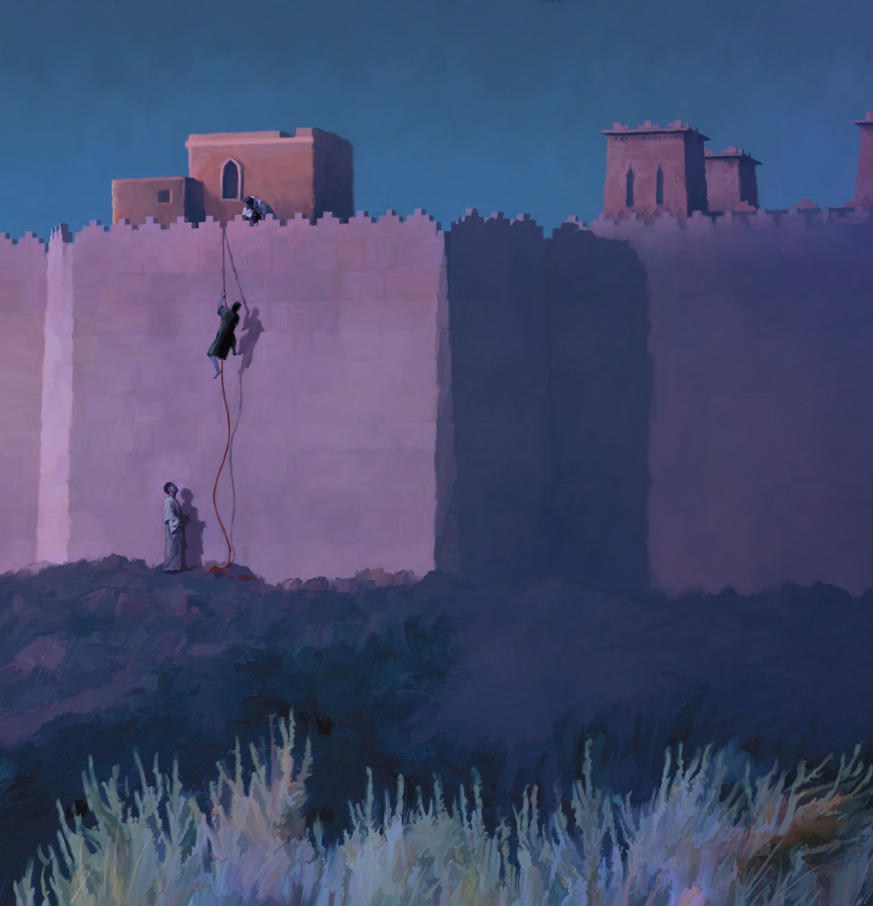
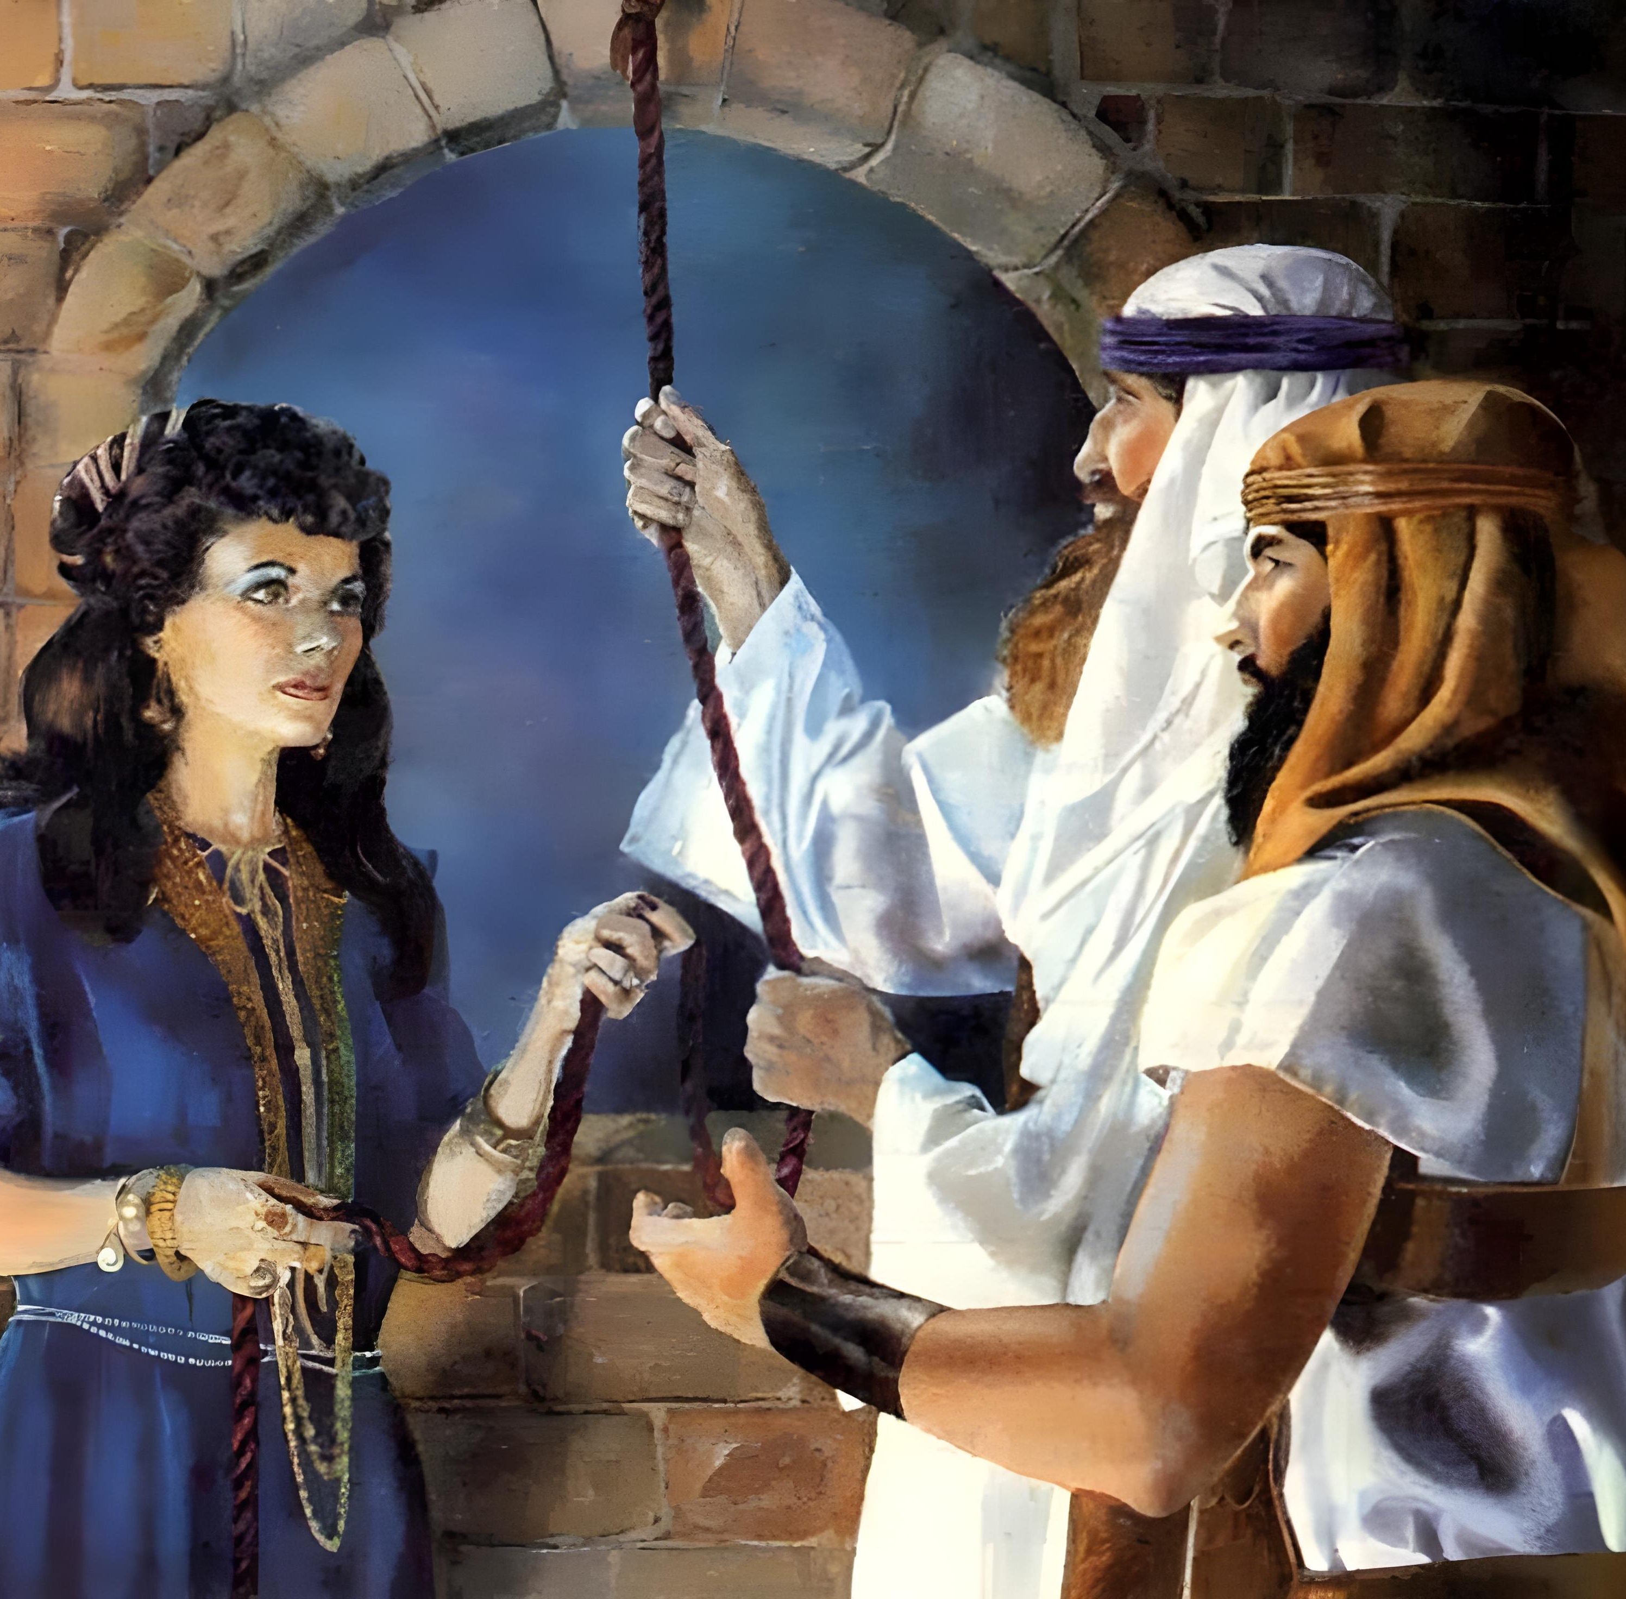
MERKTEXT
“Durch den Glauben kam die Hure Rahab nicht mit den Ungehorsamen um, weil sie die Kundschafter in Frieden aufgenommen hatte.”
(Hebräer 11:31, LU)

Slide 3

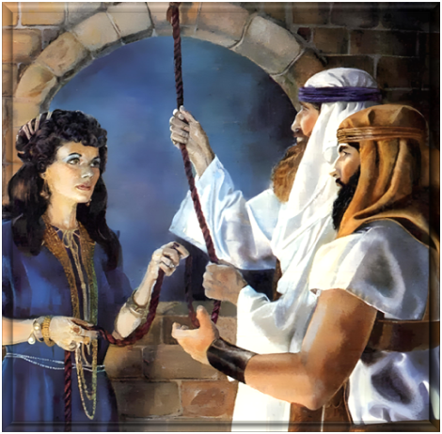
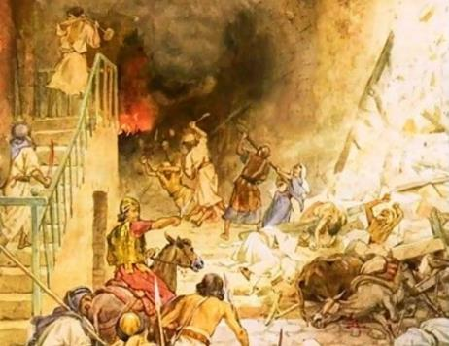
Die Kanaaniter hatten die Grenzen der Gnade überschritten. Aus diesem Grund lautete
der Befehl an Israel: „Geht hinein, tötet sie alle und nehmt ihre Besitztümer an euch.“
Es gab jedoch noch Menschen in Kanaan,
die die Gnadengrenzen noch nicht erreicht hatten. Alle, die bereit waren, die Gnade anzunehmen, die Gott ihnen gewähren wollte, wurden vor der Vernichtung bewahrt.

Slide 4






Ü B E R
Gnade für das Volk Israel (Josua 2:1, 22-24):
  Die 2. Chance
Gnade für Rahab (Josua 2:2-21):
  Der Glaube - so groß wie ein Senfkorn
  Der Bund – auf Rahab erweitert
Gnade für die Gibeoniter (Josua 9):
  Betrügerische Boten
  Segen und Fluch
So, 5. Okt ‘25 – Eine zweite Chance
blick
Mo, 6. Okt ‘25 – Werte an unerwartetet Stelle
Di, 7. Okt ‘25 – Neue Loyalität
Mi, 8. Okt ‘25 – Wertekonflikt
Do, 9. Okt ‘25 – Überraschende Gnade

Slide 5
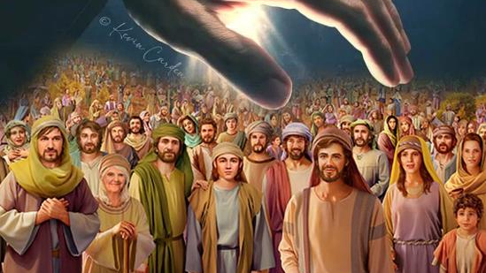
GNADE für das
VOLK ISRAEL
(JOSHUA 2:1, 22-24)

Slide 6

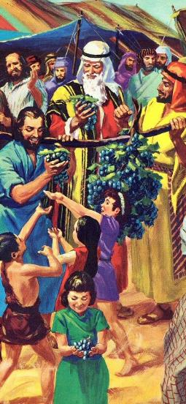
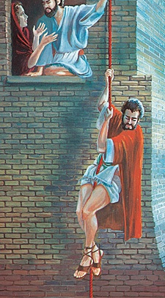
So, 5. Okt ‘25 –
Eine zweite Chance
EINE ZWEITE CHANCE
“Josua aber, der Sohn Nuns, sandte von Schittim 2 Männer heimlich als Kundschafter aus und sagte ihnen: ,Geht hin, seht das Land an, auch Jericho. ’ ” (Josua 2:1a)
Als Moses Spione aussandte, um Kanaan zu erkunden, weigerte sich das Volk, das Land zu betreten. Vierzig Jahre später wurden neue Spione ausgesandt, mit einem unterschiedlichen Ergebnis.
Spione werden entsendet
Offiziell (12 Spione)
Geheim (2 Spione)
Durchführung des Auftrags
40 Tage Erkundung
3 Tage im Versteck
Bericht der Späher
Sie entmutigen das Volk
Sie machen Josua Mut
Obwohl die neue Generation angesichts der Versuchung durch Bileam kläglich versagt hatte, gab Gott ihnen eine 2. Chance (4. Mose 25,1-3; 31,16; Josua 2,1).
Diesmal gab es keine Weintrauben, keine Früchte des Landes.
Nur eine Geschichte des Glaubens (die von Rahab),
die Israel ermutigte, das verheißene Land in Besitz zu nehmen.

Slide 7
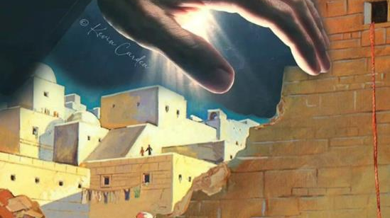
GNADE FÜR RAHAB
(JOSUA 2:2-21)

Slide 8

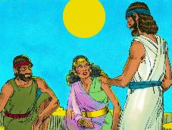
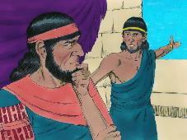
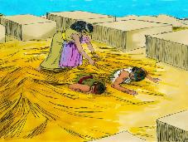
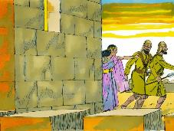
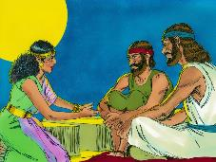
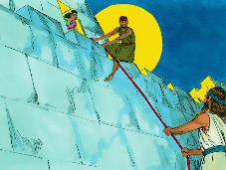
Mo, 6. Okt ‘25 – Werte an unerwartetet Stelle
GLAUBE, so groß wie ein SENFKORN
“Durch den Glauben kam die Hure Rahab nicht mit den Ungehorsamen um,
weil sie die Kundschafter in Frieden aufgenommen hatte.” (Hebr 11:31)
Worauf gründete sich Rahabs Glaube (Josua 2,9-11)?
Beachte, dass Rahab von Ereignissen spricht, die jeder kannte, wie beispielsweise die Durchquerung des Roten Meeres. Aber während die anderen den Gott der Hebräer fürchteten, entschied sie sich, unter seinen Flügeln Zuflucht zu suchen (Josua 2,12-13).
Warum hat sie, wenn sie an Gott glaubte, eine Lüge benutzt, um den Spionen zu helfen?
Ihr noch junger Glaube bedeutete nicht, dass sie Gottes Willen vollständig verstand. Sie tat ihr Bestes, um den Spionen zu helfen und ihr Leben und das ihrer Familie zu retten. Das Wissen würde später kommen.
Die Bibel lobt sie für ihre Entscheidung, für ihr Verständnis von Gottes Handeln und dafür, dass sie ihre Worte mit konkreten Taten untermauerte (Jakobus 2,25).
Rahab ist ein Beispiel dafür, was mit jedem Einwohner Jerichos geschehen wäre, der sich Gott ergeben hätte.

Slide 9

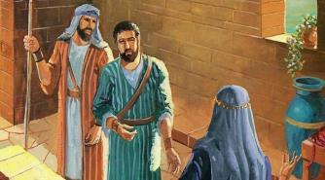
Di, 7. Okt ‘25 – Neue Loyalität
Der BUND auf RAHAB erweitert
“Jeder, der dann aus der Tür deines Hauses auf die Straße hinausgeht, ist selbst für sein Leben verantwortlich,
während wir frei von Schuld sind; wer aber bei dir im Hause sein wird, für dessen Leben tragen wir die Verantwortung, wenn Hand an ihn gelegt wird.” (Josua 2:19)
Rahabs Logik war unbestreitbar: ,Ich habe euch freundlich behandelt [hesed] und euch gerettet;
nun behandelt auch ihr mich freundlich und rettet mich und meine Verwandten‘ (Jos 2,12-13).
Obwohl sie sich dessen nicht bewusst war, bat Rahab die Israeliten, ihr gegenüber so
zu handeln, wie GOTT selbst gegenüber Israel gehandelt hatte, nämlich mit Güte [hesed]
(5. Mo 7,12):
„Wenn du nun diesen Verordnungen gehorchst und sie in deinem ganzen Tun beobachtest, so wird der HERR, dein GOTT, dir dafür den Bund und die Gnade bewahren,
die Er deinen Vätern zugeschworen hat.“

Slide 10
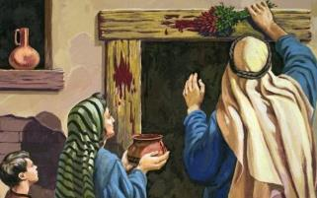
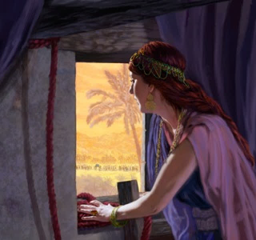
Di, 7. Okt ‘25 – Neue Loyalität
Der BUND auf RAHAB erweitert
Israel beim Passah
Wer sein Haus verließ, musste sterben
(2. Mo 12,13)
Rahab in Jericho
Eine rote Schnur musste aus dem Fenster hängen.
(Jos 2,18)
Wer das Haus verlässt, muss sterben. (Jos. 2:19)
Die Türpfosten wurden mit Blut bestrichen
(2. Mo 12,7)
Die Spione forderten Rahab auf, dieselben Bedingungen zu erfüllen,
die sie selbst erfüllt hatten, um dem Tod in Ägypten zu entgehen.
Auf diese Weise
wurde sie in GOTTES BUND mit ISRAEL
aufgenommen.

Slide 11
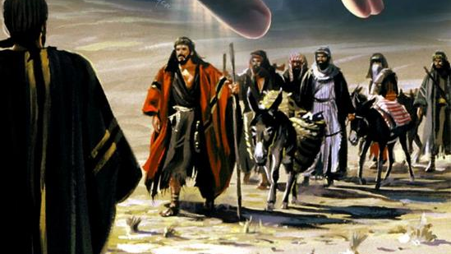
GNADE FÜR DIE GIBEONITER (JOSUA 9)

Slide 12

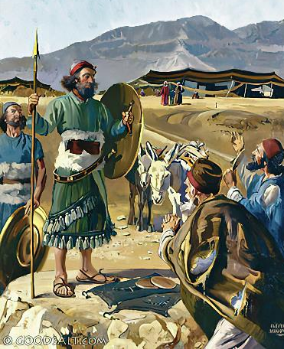
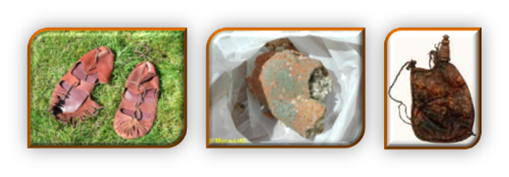
Mi, 8. Okt ‘25 – Wertekonflikt
BETRÜGERISCHE BOTEN
“Und sie gingen zu Josua ins Lager nach Gilgal und sprachen zu ihm und zu den Männern Israels: Wir kommen aus fernen Landen; so schließt nun einen Bund mit uns..’ ” (Josua 9:6)
Beachte die Gemeinsamkeiten und Unterschiede zwischen Rahab und den Gibeonitern::
Elemente des Glaubens | Rahab | Gibeoniter
Ausgangspunkt | Anhören (2:10) | Anhören (9:3)
Mittel | Lüge (2:4-5) | Lüge (9:4)
Ziel | Schonung (2:13) | Schonung (9:24)
Unmittelbare Ergebnisse | Befreiung (6:23) | Befreiung (9:26)
Langfristige Ergebnisse | Vollständige Staatsbürgerschaft (6:25) | Knechtschaft (9:27)
Rahab log spontan, um die Spione zu befreien.
Die Gibeoniter hingegen logen bewusst,
mit der Absicht zu täuschen und gingen dabei listig vor
(siehe 1. Mo 3,1a). Versagen der Führer Israels: GOTT nicht befragt (Jos. 9,14).
Dies brachte sie in ein Dilemma:
Sollten sie die Gibeoniter vernichten oder den Eid einhalten (Josua 9,18)?

Slide 13

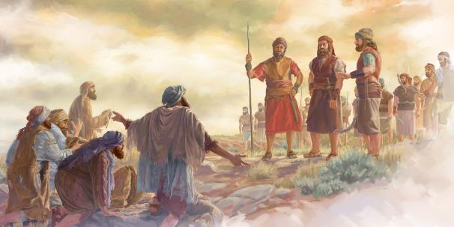
Do, 9. Okt ‘25 – Überraschende Gnade
SEGEN und FLUCH
“Darum sollt ihr verflucht sein und sollt nicht aufhören, Knechte zu sein,
die Holz hauen und Wasser schöpfen für das Haus meines Gottes.” (Josua 9:23)
Das Leben der Gibeoniter zu verschonen hätte einen direkten Befehl GOTTES missachtet
(5. Mo 7,1-2).
Einen Eid wie den, den sie ihnen geschworen hatten, zu brechen, galt ebenfalls als Sünde (Jos 9,19; Ps 15,4b).
Wie wurde dieses Dilemma gelöst?

Slide 14
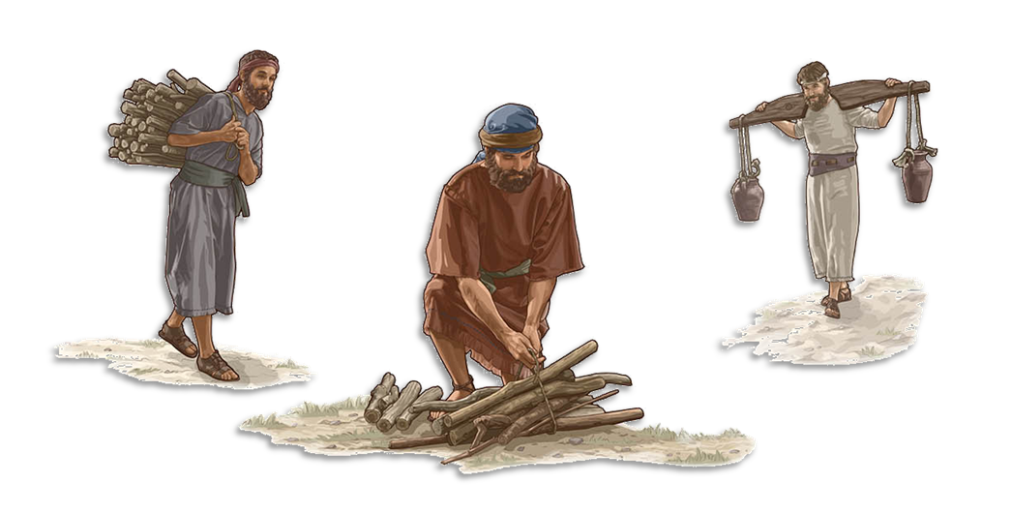
Do, 9. Okt ‘25 – Überraschende Gnade
SEGEN und FLUCH
“Darum sollt ihr verflucht sein und sollt nicht aufhören, Knechte zu sein,
die Holz hauen und Wasser schöpfen für das Haus meines Gottes.” (Josua 9:23)
Ihr Leben wurde verschont, aber sie wurden
mit einem Fluch belegt (Jos 9,20-23).
Der Fluch bestand darin, dass sie
von Generation zu Generation Diener sein mussten.
Dadurch standen sie in enger Beziehung
zum Volk Gottes, von dem sie
nie getrennt wurden (Neh. 7,6.25).
Darüber hinaus standen sie als Wasserträger
und Holzfäller für Gottes Haus in ständigem Kontakt mit Gott.
Durch Gottes Gnade wurde der Fluch zu einem Segen.
„Ich habe kein Gefallen am Tod des Gottlosen, sondern daran,
dass er sich von seinen Wegen abwendet und lebt“ (Hes. 33,11).

Slide 15
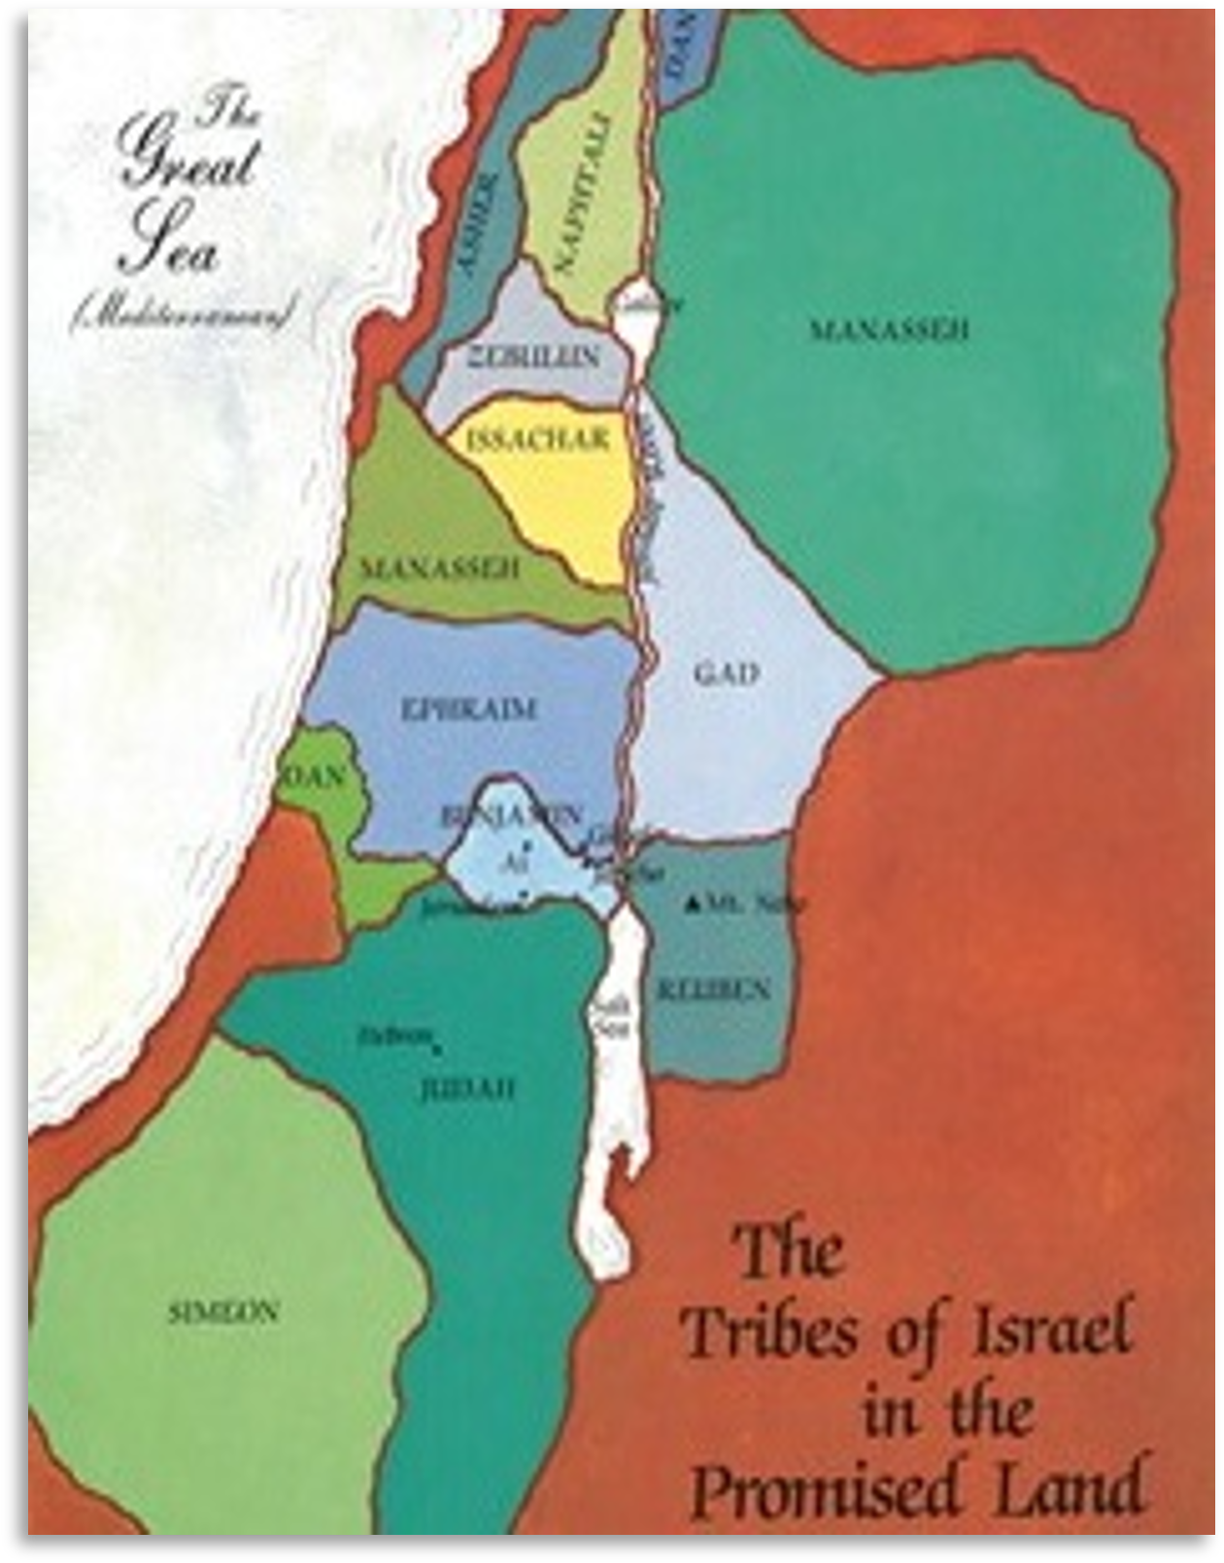
“Die Kinder Israels sollten das gesamte Gebiet besetzen,
das GOTT ihnen zugewiesen hatte.
Die Völker, die die Anbetung und den Dienst
des wahren GOTTES ablehnten,
sollten vertrieben werden.
Aber es war GOTTES Absicht, dass die Menschen
durch die Offenbarung SEINES CHARAKTERS
durch Israel zu IHM hingezogen werden sollten.
Die Einladung des Evangeliums sollte der ganzen Welt gegeben werden. […] Alle, die wie Rahab, die Kanaaniterin und Ruth, die Moabiterin,
sich vom Götzendienst abwandten
und zum GOTTESDIENST des wahren GOTTES übergingen,
sollten sich mit Seinem auserwählten Volk vereinen..”
E. G. White, Christ’s Object Lessons (Christi Gleichnisse), S. 290 (engl. Ausg.)

